Slide 1
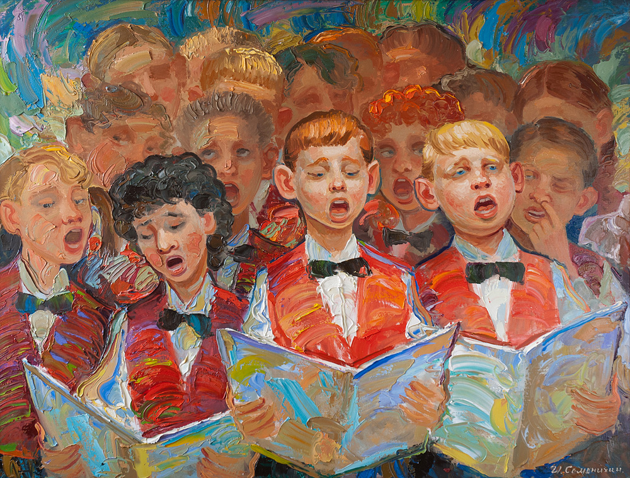
Инновационные методики в ритмических, музыкально-коррекционных занятиях для детей с нарушением слуха
Муниципальное бюджетное общеобразовательное учреждение "Специальная (коррекционная) общеобразовательная школа - интернат для обучающихся с ограниченными возможностями здоровья
( нарушение слуха) N 12 города Челябинска "
Преподаватель музыки и ритмики Тюрина Елена Петровна
Учитель музыки и ритмики Тюрина Елена Петровна

Slide 2
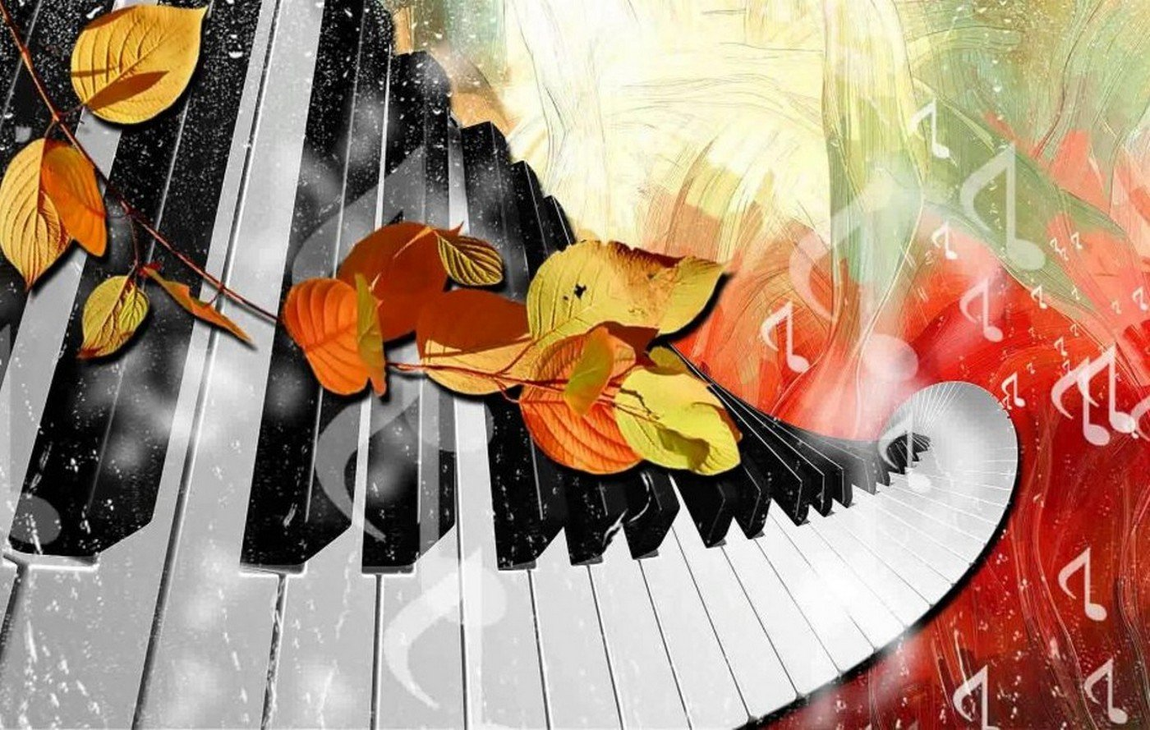
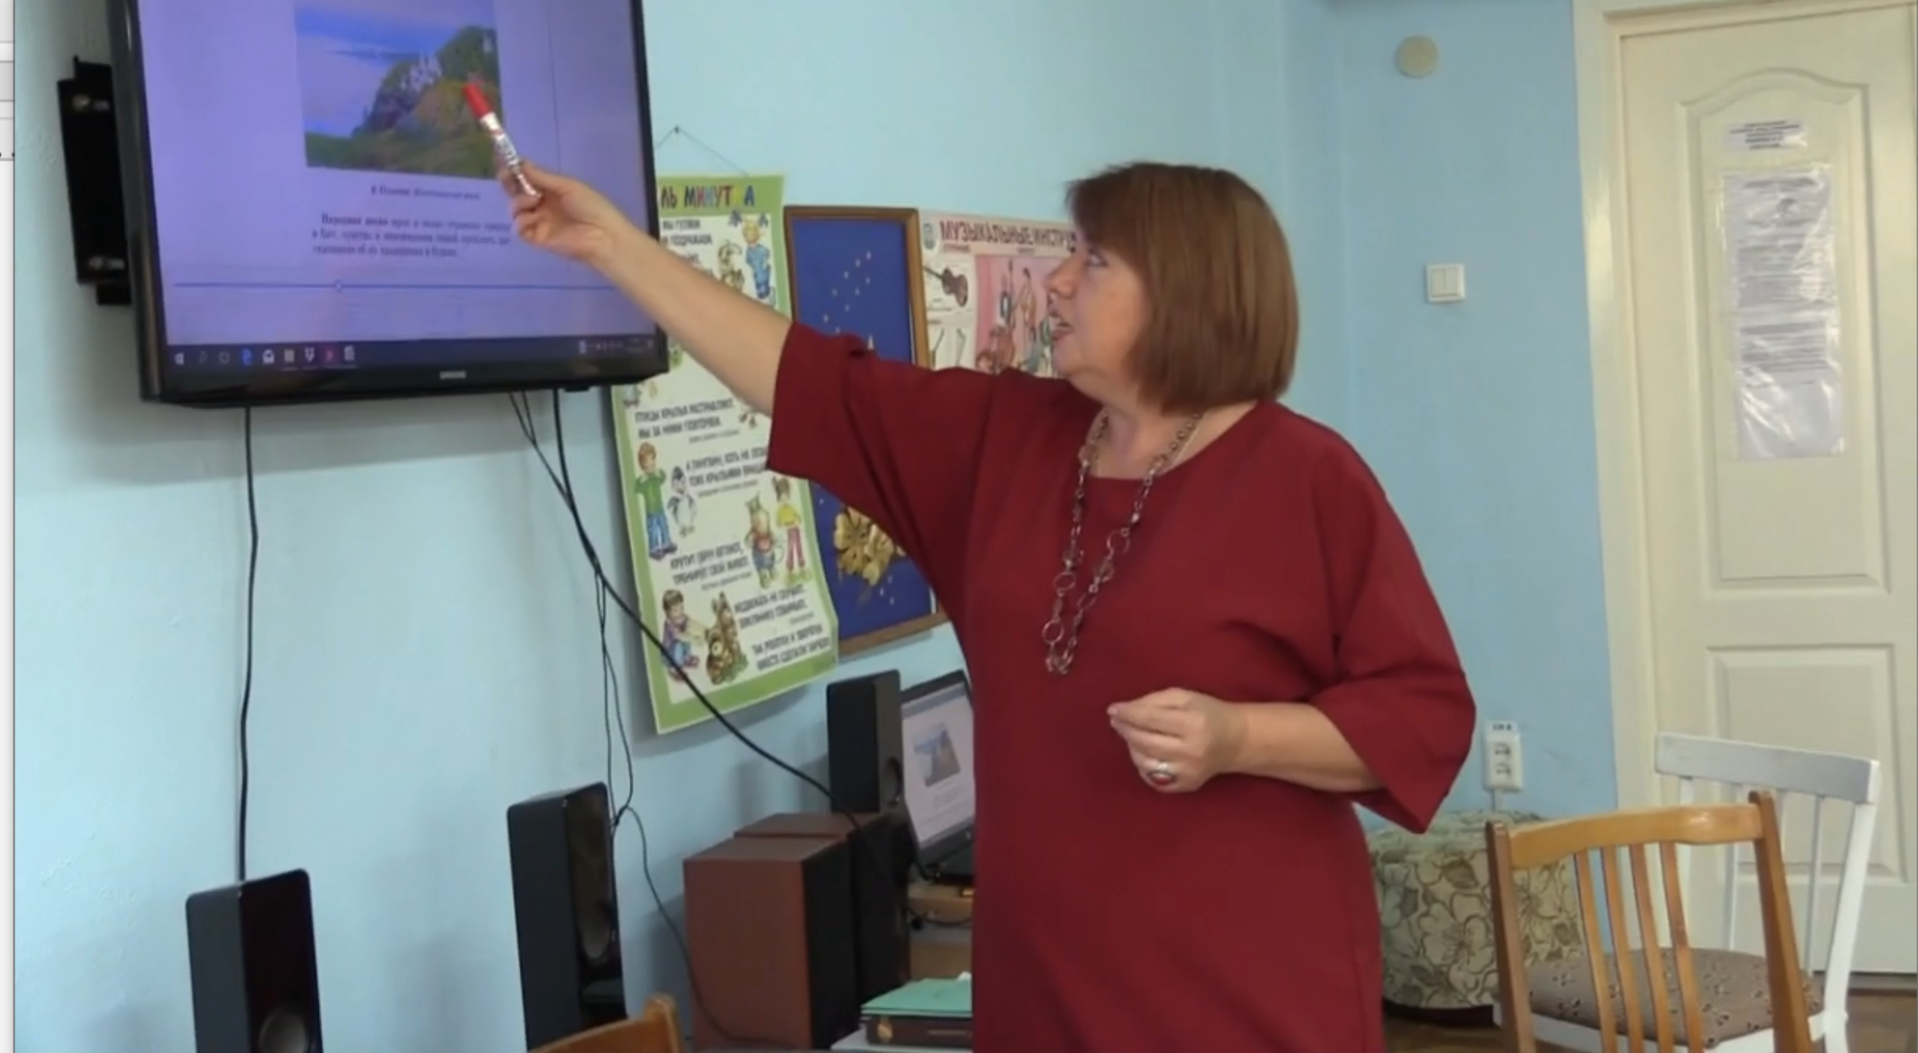
От заинтересованности ребенка к музыке зависит его музыкальность. С развитием музыкальности приходит радость и необыкновенное желание новых встреч с музыкой.
Большое значение для сохранения физического и психологического здоровья детей имеет стимуляция их творческого потенциала, создание атмосферы игры, радости, удовольствия, развитие детской индивидуальности, удовлетворение индивидуальных их потребностей и интересов.

Slide 3

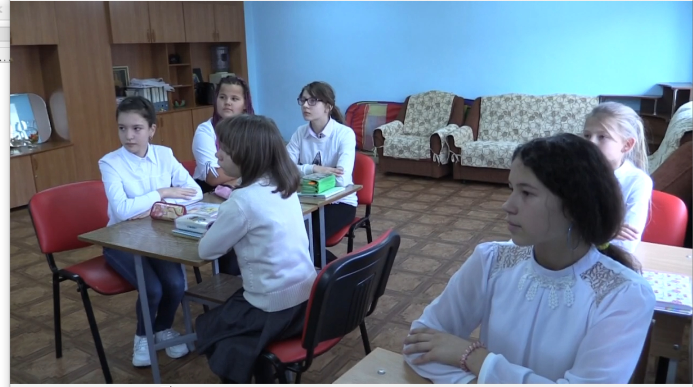
В музыкально-коррекционной деятельности, основные элементы направлены на решение значимых для жизни ребенка проблем: развитие познавательных процессов, моторики, эмоционально-волевой и личностной сфер, стимулирование речевой деятельности и слуховой функции.
Музыка и движения занимают особое место в развитии и коррекции отклонений у детей с проблемами слуха, коррекции, моторики.

Slide 4
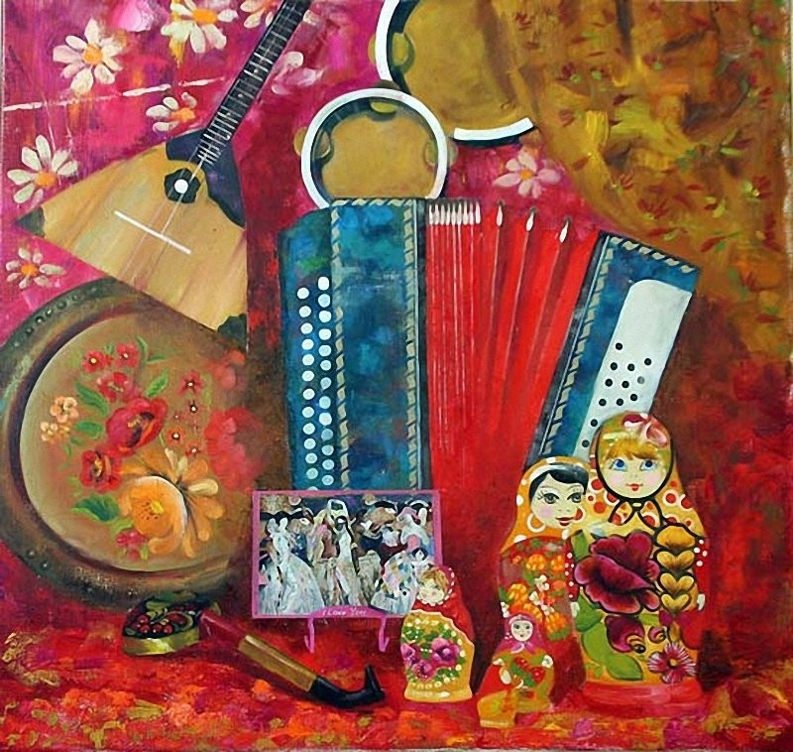
Можно выделить основные задачи:
1. Развивать артикуляционный аппарат.
2. Развивать фонематическое восприятие.
3. Развивать грамматический строй и связную речь.
4. Развивать дыхание.
5. Развивать координацию движений и моторные функции.
6. Воспитывать и развивать чувство ритма, способность ощущать в музыке, движениях ритмическую выразительность. Формировать правильную осанку
7. Формировать способность восприятия музыкальных образов.
8. Совершенствовать личностные качества
Элементарное музицирование – это творческая деятельность, в которой неразрывно соединены музыка, речь и движение. При этом важнейшую роль играют музыкальные инструменты, как орудие музыканта.

Slide 5

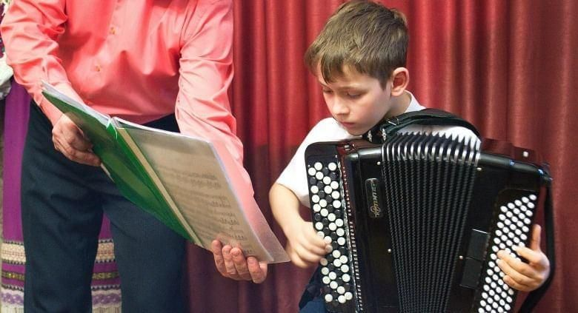
Элементарное музицирование - является той формой, которая позволяет играть многопланово: играть на инструментах и играть с элементами музыки и речи: ритмом, тембром, динамикой, фактурой и т.д.; играть друг с другом, разыгрывая сюжеты песен, и играть вместе, создавая ту неповторимую атмосферу общения, в которой всем комфортно и радостно.
«меньше обучать - больше взаимодействовать».

Slide 6

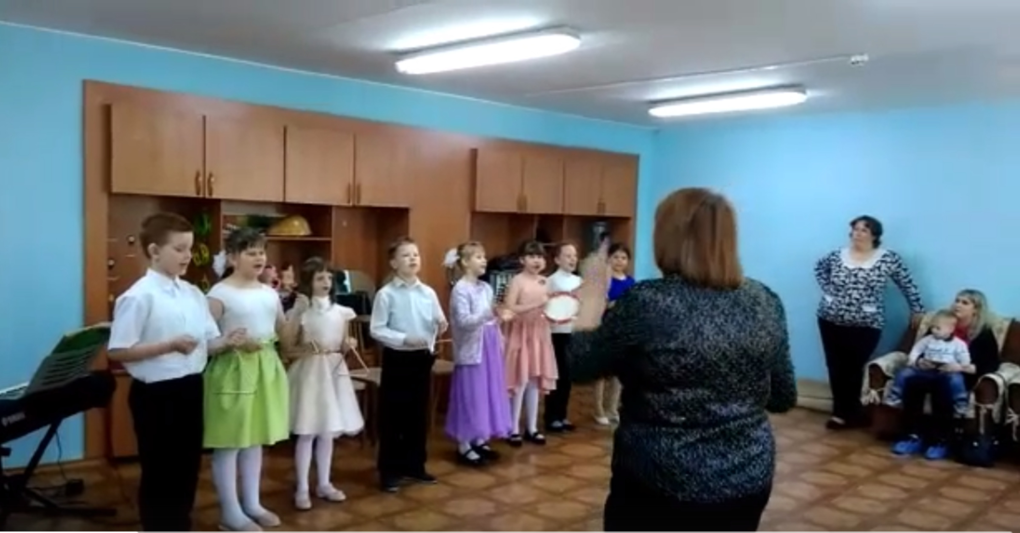
«Задача учителя - облечь необходимые упражнения в форму игры, чтобы они стали доступны детям» (Э. Жак-Далькроз).

Slide 7
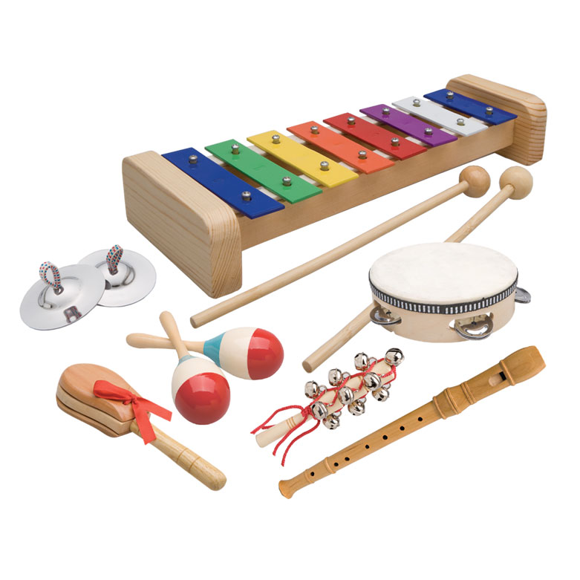
В рамках данной технологии ставлю перед собой такие задачи:
- развивать музыкальные способности детей;
- развивать в детях способность слушать и наблюдать;
- дать возможность каждому ребенку свободно импровизировать на шумовых инструментах;
- увлечь детей музыкальными инструментами;
- развивать творческое воображение и слуховую фантазию;
- развивать способности детей к организованной игре в ансамбле;
- сделать образовательный процесс более увлекательным для детей.

Slide 8
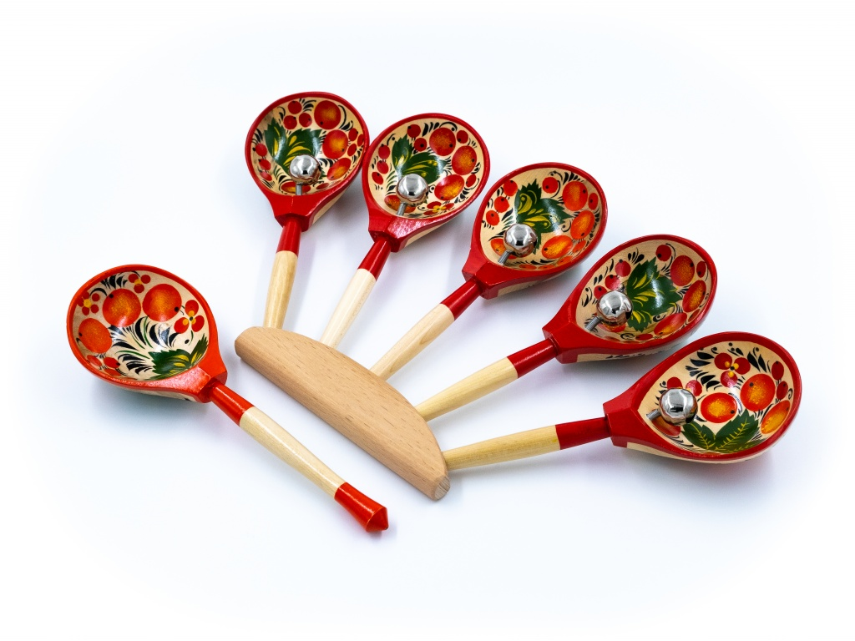
Методика «Музыка для детей» Карла Орфа представляет большой интерес благодаря несомненным преимуществам:
• система легко сочетается с другими методиками развития детей за счет своей универсальности и экономичности, кроме этого высокая адаптивность к разнообразным национальным условиям позволяет использовать лучшие образцы народной культуры;
• учитывает индивидуальные особенности ребенка и позволяет эффективно взаимодействовать детям с различными навыками, способностями и потребностями;
• закладывает огромный потенциал для развития детей и дальнейшей творческой деятельности
Обучение детей в рамках данной системы включает в себя следующие элементы:
Речевые упражнения.
Рифмодекламация
Поэтическое музицирование.
Сказки-шумелки
Музыкально-двигательные упражнения.
- Игры с инструментами К. Орфа.

Slide 9
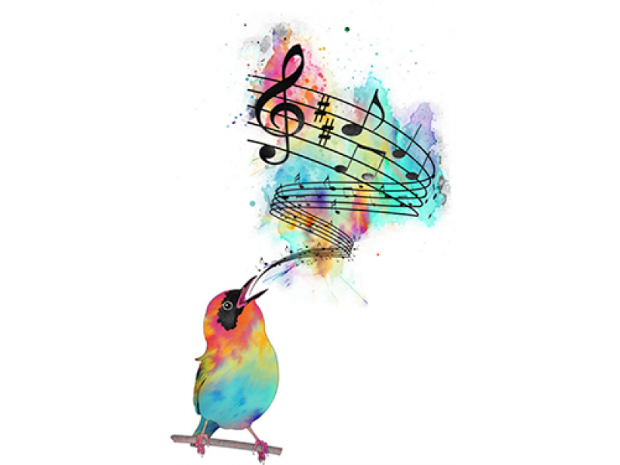
Речевые упражнения
Одной из главных методических идей в работе с детьми является ритмизированная речь как основа развития музыкального слуха. Поэтому работа над развитием музыкального слуха осуществляется не только певчески, но и через приучение детей с первых шагов к осмысленному отношению к любым проявлениям интонации. В её основе лежит общность выразительных средств речи и музыки, прежде всего ритма.
Ритмизированная и озвученная инструментами речь, по сути, является чудесной музыкой. Как показывает практика, речевое музицирование открывает большие возможности для овладения детьми почти всем комплексом выразительных средств музыки. Из своего самого первого опыта дети черпают и учатся пользоваться выразительными средствами, общими для речи и музыки. К ним относятся: темп (агогика), ритм, регистр, тембр, звуковысотный рисунок (линия), артикуляция, штрихи, динамика, тесситура, фактура, фразировка, акцентуация, форма.

Slide 10
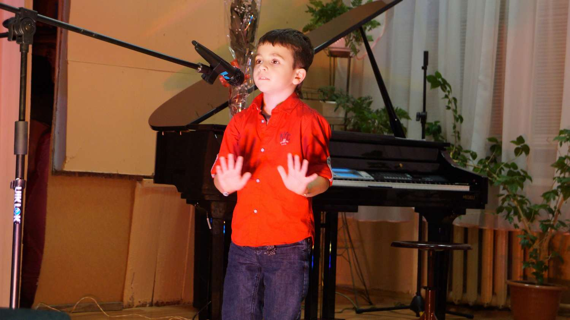
В начале всякого музыкального упражнения, как ритмического, так и мелодического, стоит речевое упражнение.
Это ритмические декламации стихотворного и прозаического текста. По отношению к музыке речевое упражнение означает, прежде всего, ритмическую и темброво-звуковую тренировку.
Речевое упражнение служит также эффективным средством развития интонационного слуха, оно наиболее доступное и первейшее средство для развития предпосылок умения импровизировать.

Slide 11
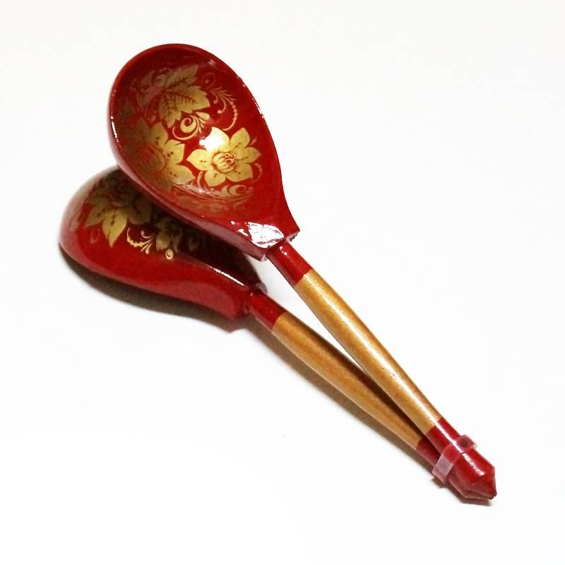
Основная цель использования музыкально-речевых упражнений - развивать фонематический и музыкальный слух учащихся.
Мы поставили перед собой следующие задачи:
1. Научить детей различать определённые ритмические и метрические соотношения посредством практических действий:
-исполнять метрическую пульсацию (в речевых упражнениях, игре на музыкальных инструментах, в движении, звучащих жестах)
-имитировать ритмические мотивы в движении
-«переносить» ритм слов на инструмент и в «звучащие» жесты
-исполнять несложные ритмические мотивы в игре «эхо»
-создавать ритмические композиции, используя тексты и шумовые инструменты
-импровизировать, создавая тембровые композиции, используя шумовые инструменты
-различать быстрый и медленный темп, ускорение и замедление
2. Развивать речедвигательную, зрительно-моторную координацию, ориентировку в пространстве.
3. Формировать музыкально-сенсорные способности, способствовать развитию интонационно-речевых навыков
4. Создавать условия для музыкально-игрового творчества

Slide 12

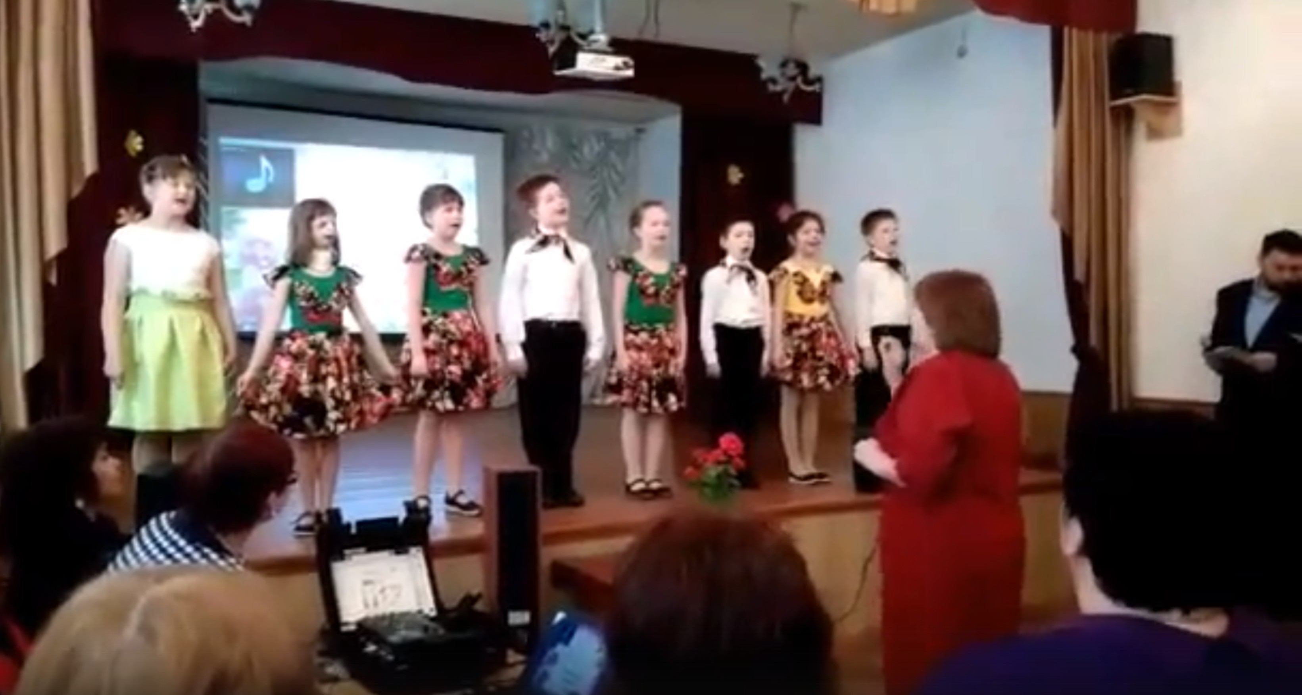
Выделили несколько групп музыкально-речевых упражнений:
1. упражнения с палочками (ритм, темп, автоматизация звуков, связная речь)
2. упражнения со звучащими жестами (ритм, темп, модуляция)
3. упражнения с пением (плавность, модуляция, автоматизация, темп)
4. голосовые упражнения (просодическая сторона речи)
5. упражнения с музыкальными инструментами
6. ритмические упражнения с заданиями на ориентировку в пространстве

Slide 13
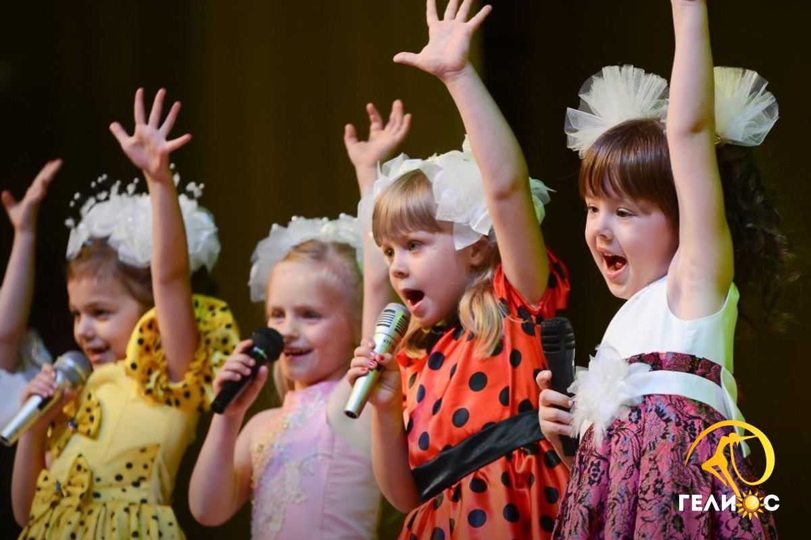
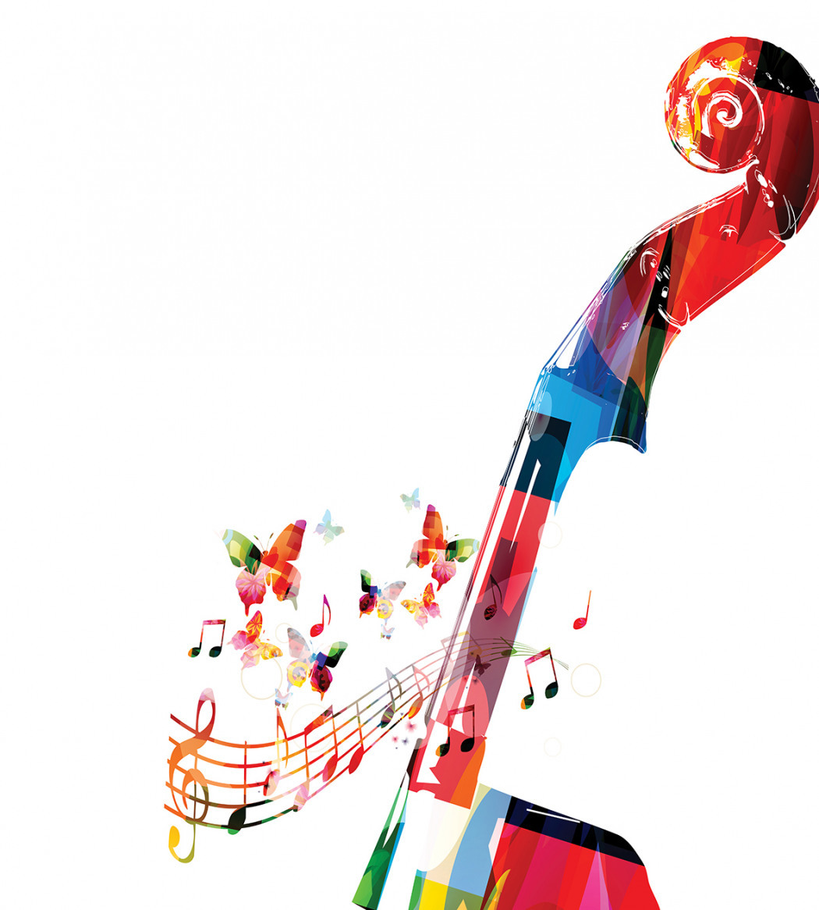
Ритмодекламация – это четкое произношение текста или стихов в заданном ритме, представляет собой синтез поэзии и музыки.
Т.А Боровик: «Ритмодекламацию можно определить как музыкально-педагогическую модель, в которой текст не поётся, а ритмично декламируется. При этом поэтическая звуковая ткань взаимодействует с узорами музыкальных длительностей и пауз, что усиливает эмоциональный эффект от прослушивания и является важным развивающим фактором для ребёнка».

Slide 14
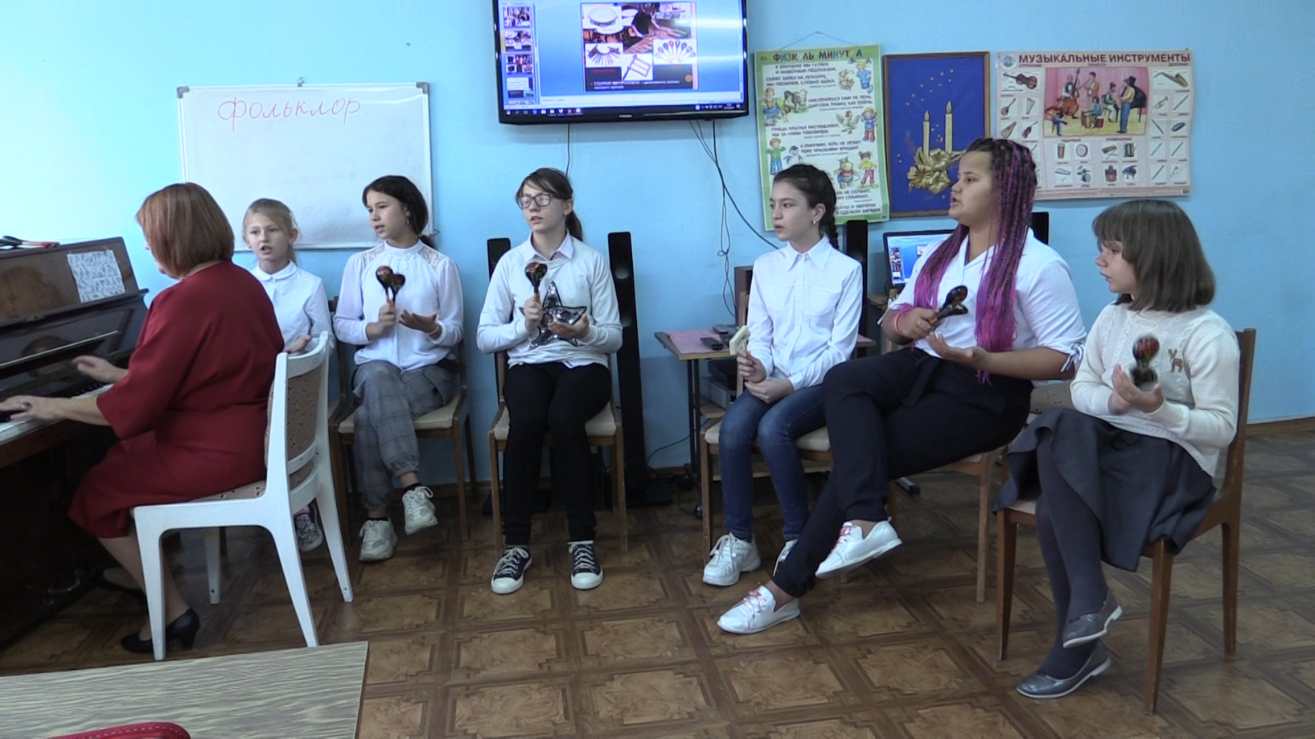
Чёткая ритмическая организация музыкально-исполнительского процесса активизирует у детей развитие внимания, сосредоточенности, быстроты реакции, координации слуха, голоса и движения, способствует интенсивному развитию чувства ритма.
Как показывает практика, этот вид деятельности открывает возможности для овладения детьми на самом раннем этапе почти всем комплексом выразительных средств музыки. Это - темп, ритм, регистр, тембр, звуковысотный рисунок, артикуляция, динамика, тесситура, фразировка, акцентуация, форма.
Ритмодекламация разучивается как вокальное произведение. При начальном ознакомлении с произведением внимание детей сосредоточено на тексте и сюжете стихотворения, интонирование осуществляется как подражание речевой пластике педагога.

Slide 15
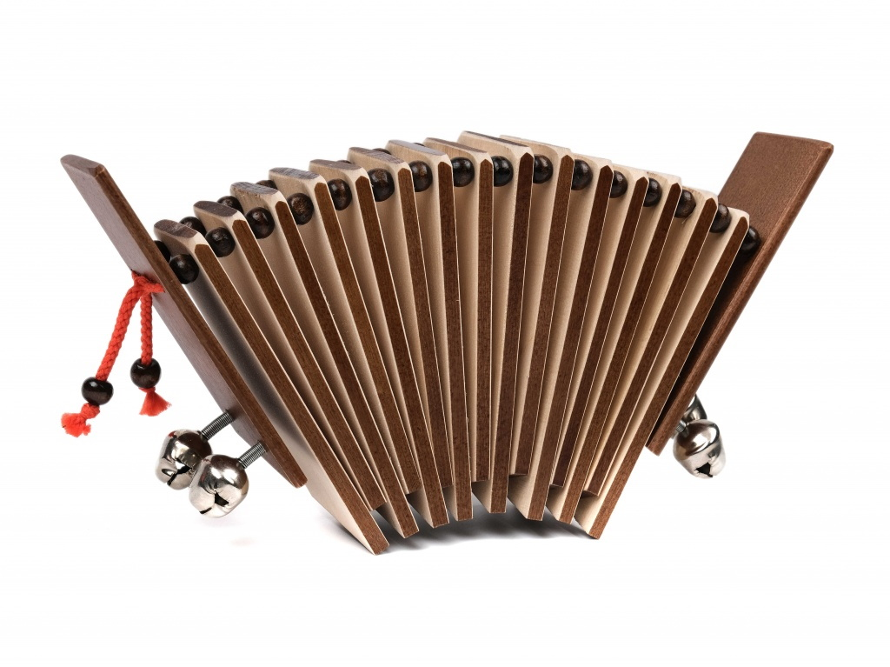
Чтение возможно как индивидуальное, так и хором, «цепочкой», групповым диалогом. Ритмодекламация может идти на фоне ритмического сопровождения звучащих жестов (хлопков, щелчков, шлепков, притопов и т.п.), шумовых инструментов, звучания мелодии.
Процесс выбора как стихотворения, так и музыки к нему (или наоборот) не прост. Следует обратить внимание на возможно более полное совпадение содержания стихов с композиторским замыслом, часто выраженным в программном названии пьесы. К ритмодекламациям можно подобрать не только музыку, исполняемую на фортепиано, но и пьесы, которые исполняются на других инструментах или оркестром.
Таким образом, исполнение ритмодекламации развивает у детей весь комплекс музыкальных способностей: музыкальную отзывчивость, эмоциональность, творческое воображение, эстетическое восприятие музыки, чувство уверенности в себе, осознание своей значимости в коллективе.

Slide 16
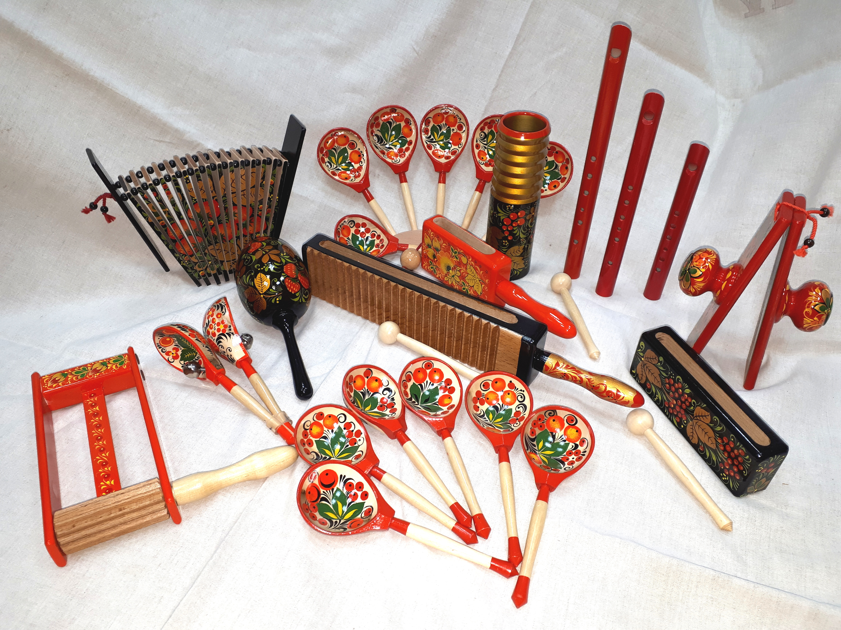
Ритмодекламация – синтез музыки и поэзии. Её можно определить как музыкально-педагогическую модель, в которой текст не поётся, а ритмично декламируется.
Ритмодекламация - разучивается как вокальное произведение, т.к. для создания яркого образа необходимо известное время, в течение которого постепенно проявляются те или иные нюансы интонации, закрепляются в сознании детали и смысловые оттенки. Здесь не исключаются возможности для творчества.

Slide 17
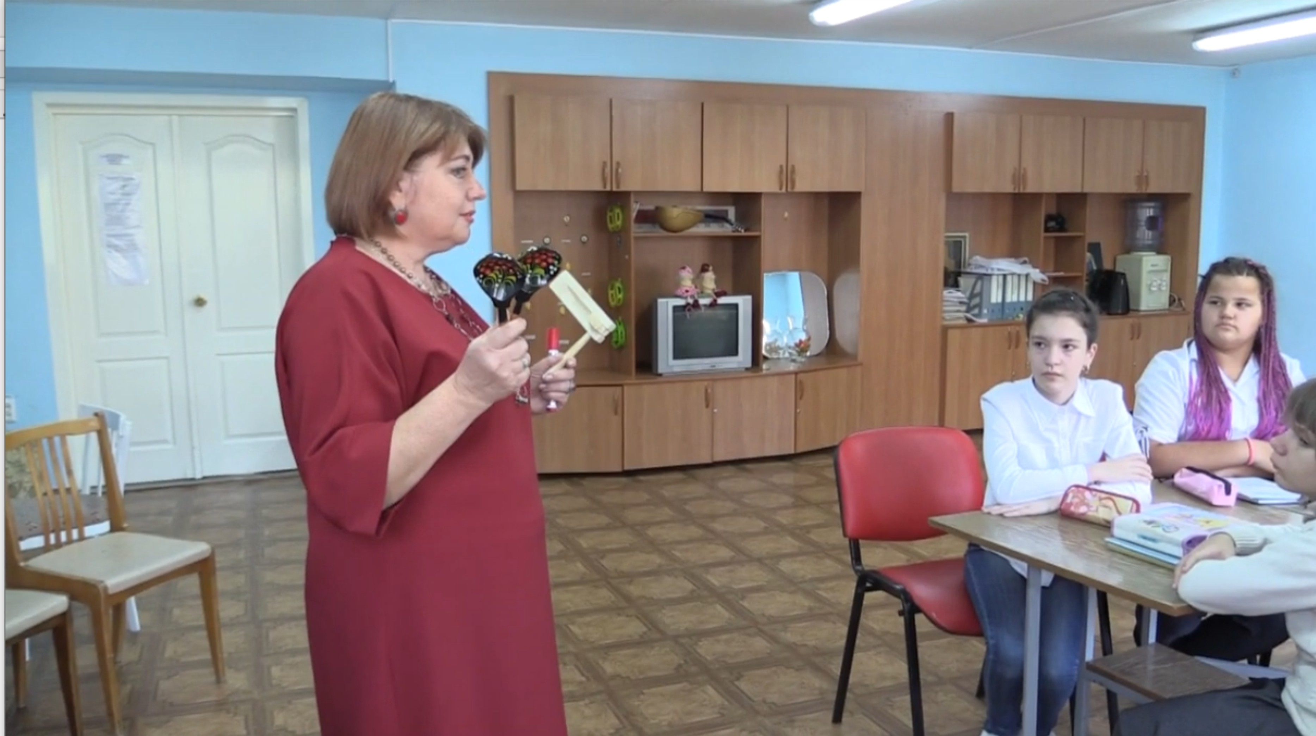
Ритмодекламации представлены множеством форм:
- унисонных ;
- диалогических ;
- с куплетным строением;
- многоголосных.

Slide 18
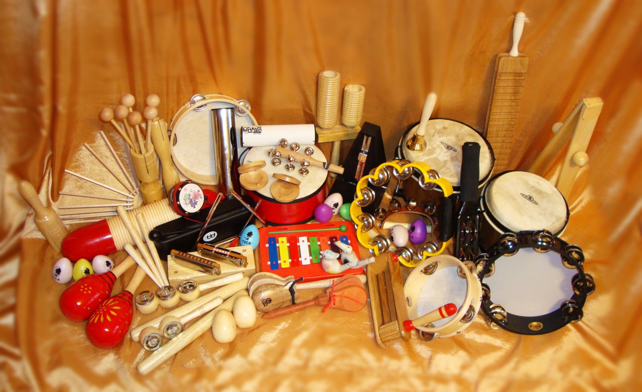
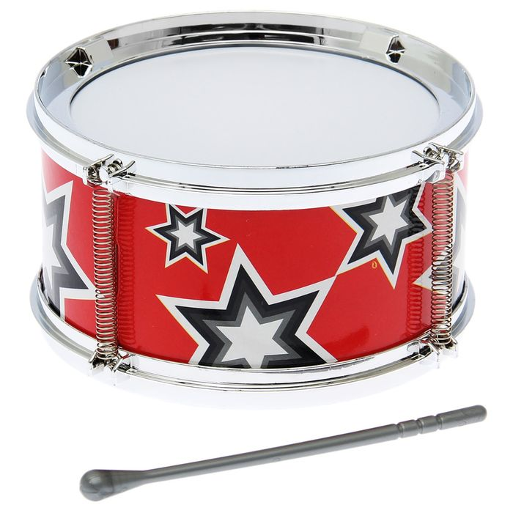
Шумовой оркестр.
Занятия в шумовом оркестре позволяют довольно быстро приобщить детей к музыке в качестве слушателей и исполнителей.
Цель шумового оркестра – с помощью ритмического аккомпанемента подчеркнуть характер, настроение музыки, сделать её ярче. Дети привлекаются к подбору тембров для аранжировок. Музыка исполняется как на фортепиано, так и в записи. Игра на детских шумовых инструментах доставляет ребёнку радость музыкального творчества.

Slide 19
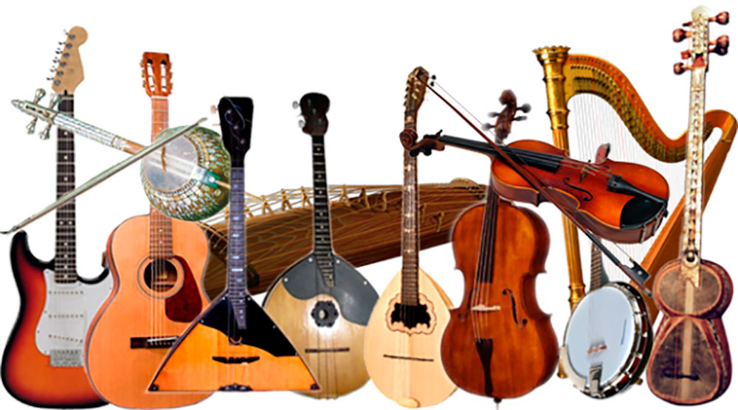
Музицирование как форма активной деятельности ребенка с самыми простыми инструментами стимулирует его социально-эмоциональное развитие: они учатся взаимодействовать друг с другом, вступать в контакт.
Музицирование или игра на музыкальных инструментах – самый диагностичный из всех видов музыкальной деятельности. Музицирование даёт возможность одновременного выявления уровня развития музыкальной активности и уровня социально-психологического развития ребёнка. В содержание игрового занятия входит минимальное количество правил, соблюдать которые не трудно, поэтому музицирование прекрасно подходит для свободного проявления индивидуального «я». К тому же, принцип совместного участия, педагог всегда в музицировании вместе с детьми.

Slide 20
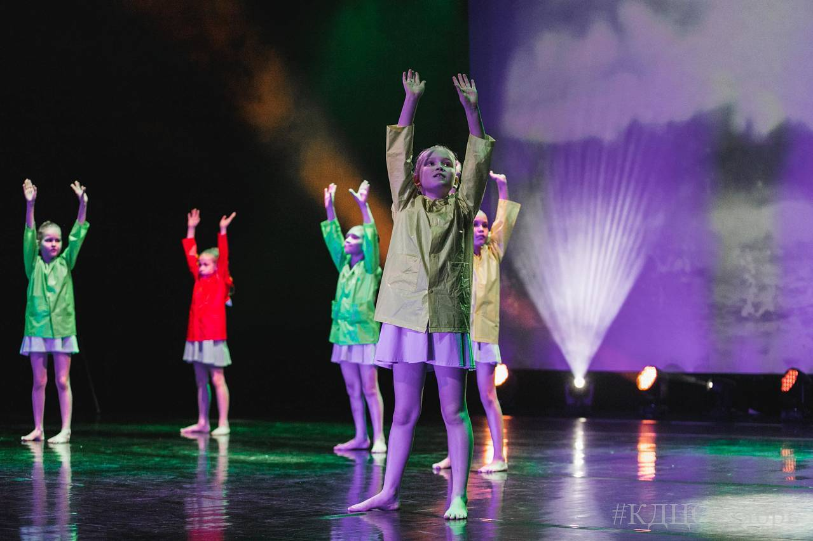
Музицирование – самый демократичный из всех видов музыкальной деятельности. Равенство в музицировании, в игре гарантируется её простыми правилами. Творческое музицирование – общение равных.
У детей с нарушением интеллекта множество психических функций и навыков формируется с запаздыванием, наблюдается снижение активности, работоспособности. У некоторых детей с нарушением интеллекта наблюдается замкнутость и неконтактность. Поэтому необходима специально организованная среда, в которой ребёнок может увидеть других детей, начать подражать им, научиться взаимодействовать, соблюдать правила поведения.
Содержание игровых занятий с использованием «Сказок – шумелок» и основная направленность всегда связаны с уровнем готовности ребёнка к установлению эмоционального контакта со взрослым и другими детьми. Всё занятие состоит из нескольких частей, которые ритмично сменяют друг- друга. Чередуются активные общие игры и более спокойные, в которых дети участвуют по очереди.

Slide 21
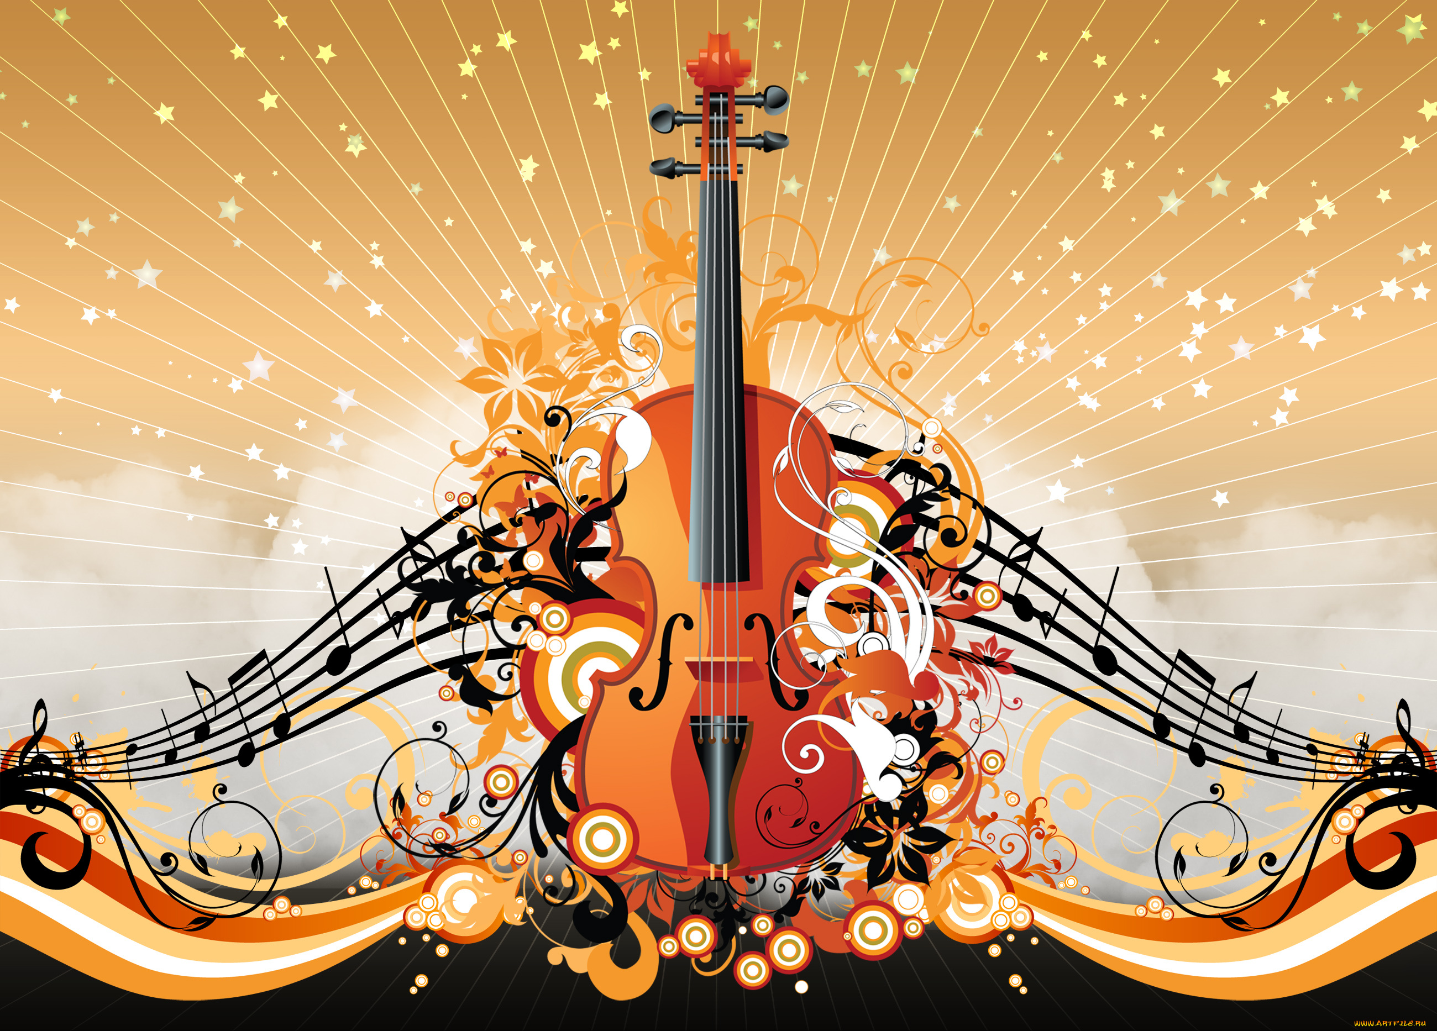
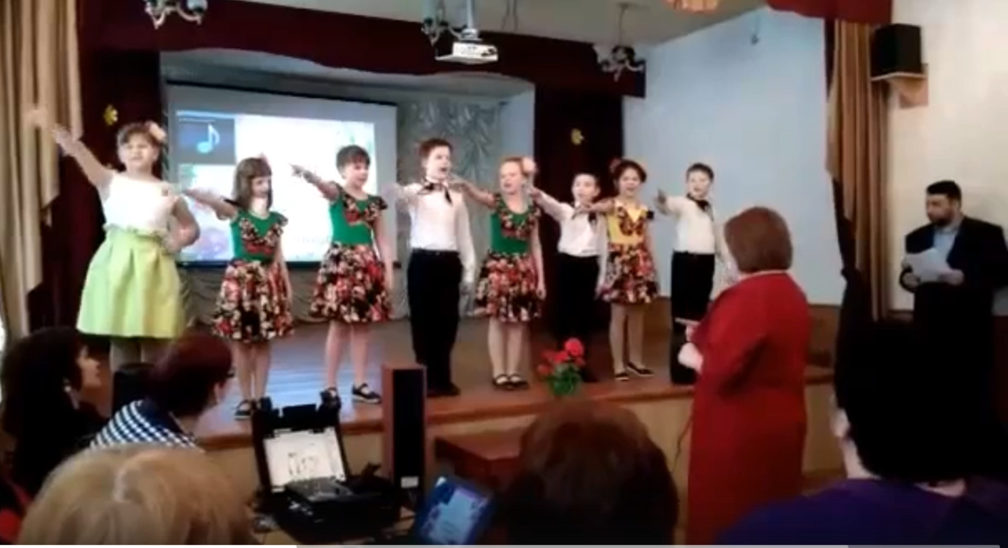
Вся работа строится на принципе: от простого к сложному. Начинается знакомство с многообразием музыкальных игрушек и инструментов, простые манипуляции с ними, затем играем в игру.

Slide 22
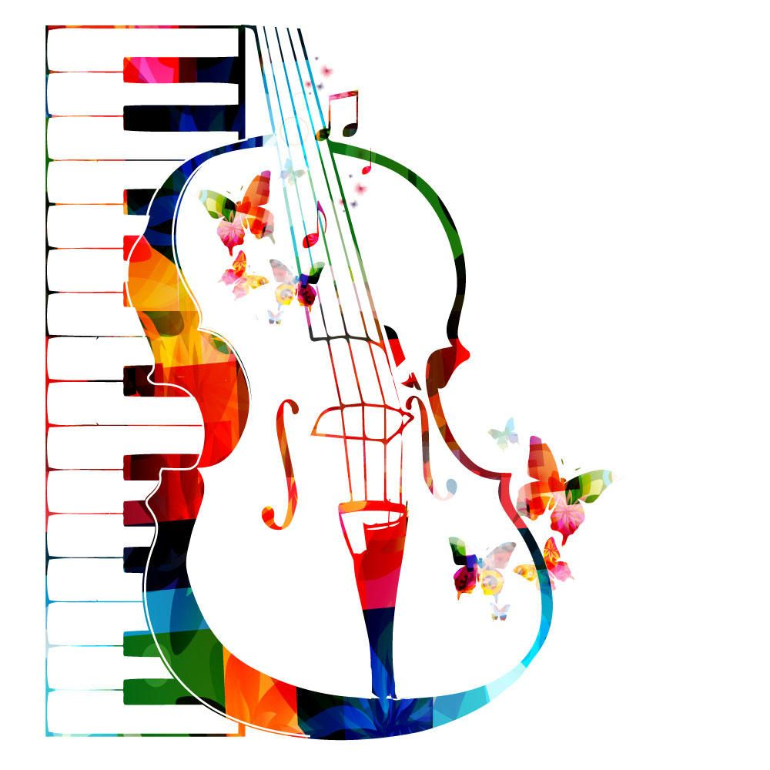
Занятия с использованием «Сказок – шумелок» способствуют:
Реализации представлений ребёнка о шумах, звуках, ритмах в игровом сказочном оформлении, что всегда сопровождается положительными эмоциями;
Звукоподражание на различных шумовых и детских инструментах различными способами, с различной громкостью и оттенками способствует развитию творческой фантазии;
Совместное музицирование и игровая деятельность взрослого и детей формирует навыки общения;
Развивается слуховая память, дети учатся внимательно слушать и быстро реагировать на отдельные слова песен и сказок;
Развивается слух детей, они различают даже небольшие оттенки звучания: громкости, продолжительности, высоты, тембра, акценты и ритмы;
Формируются навыки сотрудничества и сотворчества;
Развиваются концентрация внимания и выдержка;
Звукоподражание на шумовых и детских инструментах быстро разовьет мелкую моторику у детпей, они овладеют различными приемами извлечения звуков;
Обогащение пассивного словаря за счёт называния инструментов, приёмов игры, перечисления персонажей сказки-шумелки и активизация речи в процессе звукоподражания, подговаривания текста сказки-шумелки;

Slide 23
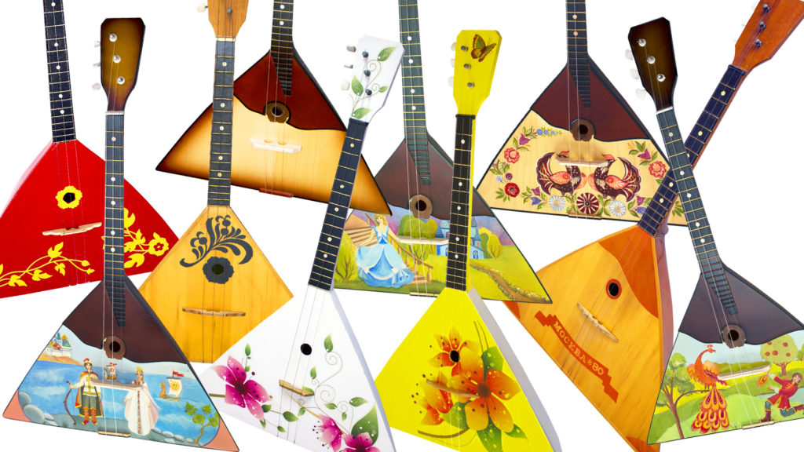
МУЗИЦИРОВАНИЯЕ обладает важным коррекционным и педагогическим значением:
1. Музицирование как фактор развития ребёнка.
2. Музицирование как деятельность общения.
3. Способ приобщения ребёнка к миру музыкальной и общей культуры.
4. Щадящая форма обучения ребёнка жизненно важным для него умениям и навыкам.
5. Мягкая коррекционная направленность в соответствии с особенностями развития ребёнка.
6. Деликатное диагностирование социально-психологического и музыкального уровня развития ребёнка. 7. Способ подарить ребёнку радость от игры.

Slide 24
СПАСИБО ЗА ВНИМАНИЕ
Муниципальное бюджетное общеобразовательное учреждение "Специальная (коррекционная) общеобразовательная школа - интернат для обучающихся с ограниченными возможностями здоровья
( нарушение слуха) N 12 города Челябинска "

